Slide 1
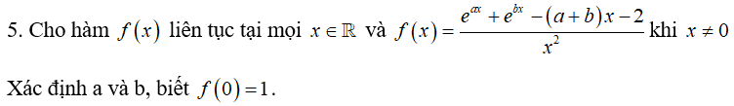

Slide 2
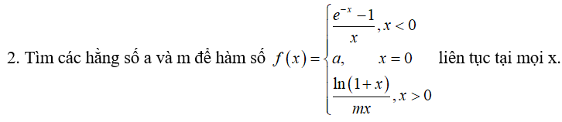

Slide 4
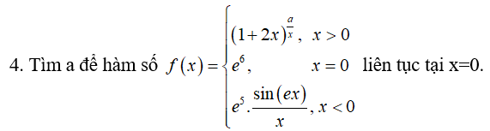

Slide 5
CHƯƠNG 3. ĐẠO HÀM
GIỚI THIỆU VỀ ĐẠO HÀM
TỐC ĐỘ THAY ĐỔI
TỐC ĐỘ THAY ĐỔI CÓ LIÊN QUAN VỚI NHAU
VI PHÂN

Slide 6
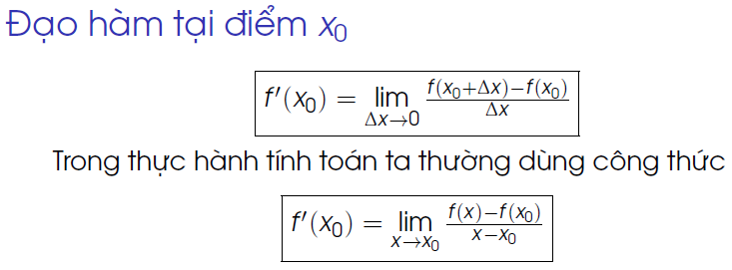
I. GIỚI THIỆU VỀ ĐẠO HÀM
1.Định nghĩa

Slide 8


Slide 9
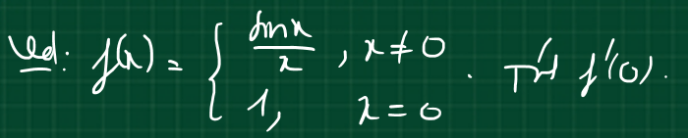
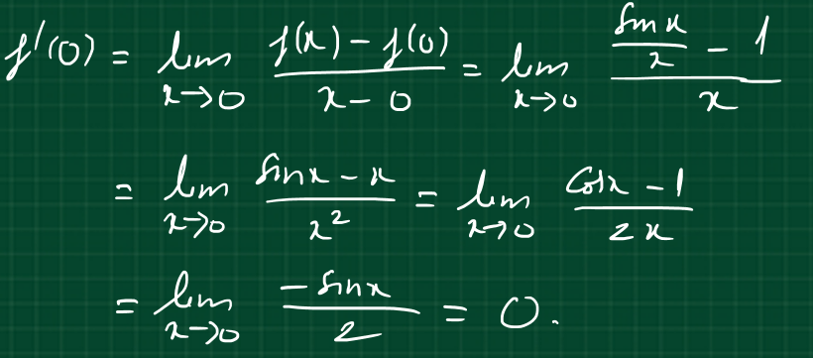

Slide 10
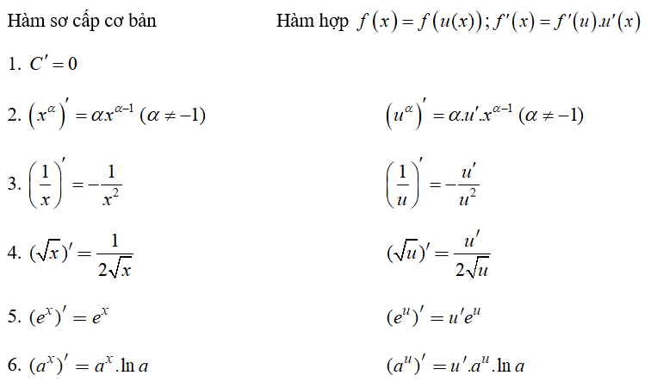
2.Bảng đạo hàm và quy tắc

Slide 11
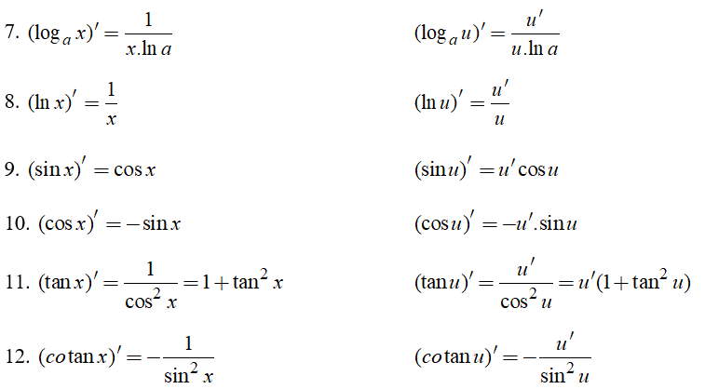

Slide 12
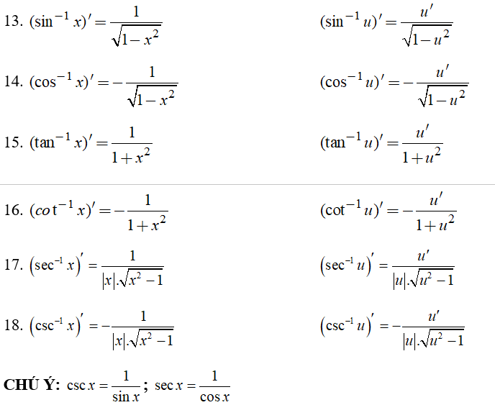

Slide 13
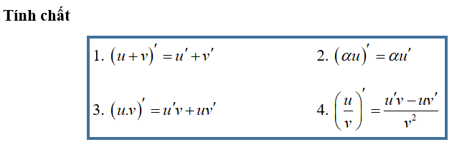

Slide 14
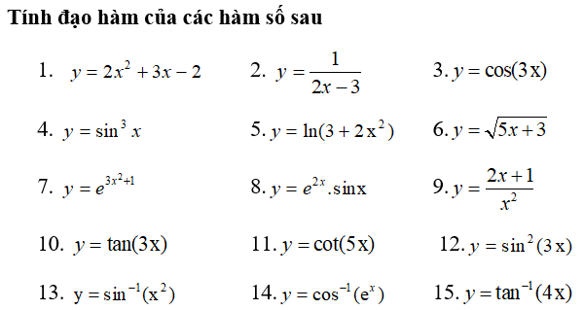

Slide 15


Slide 16



Slide 17
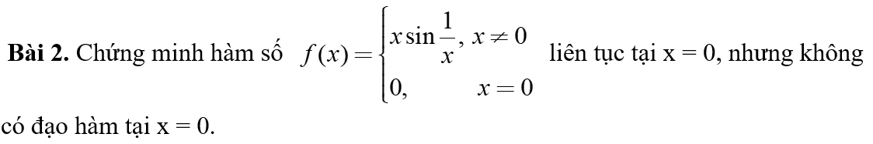
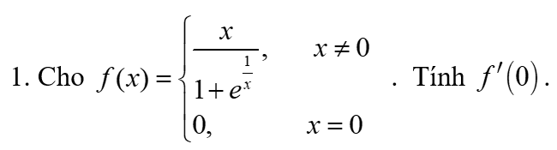

Slide 18
Ký hiệu đạo hàm:

Slide 19
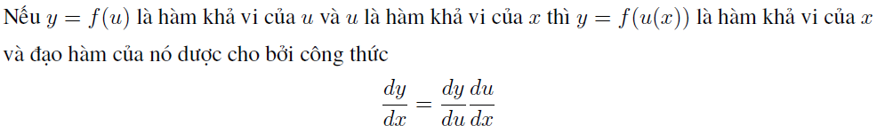

Quy tắc dây chuyền (Đạo hàm của hàm hợp):

Slide 20
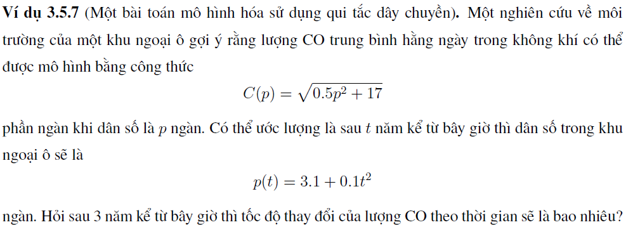


Slide 22
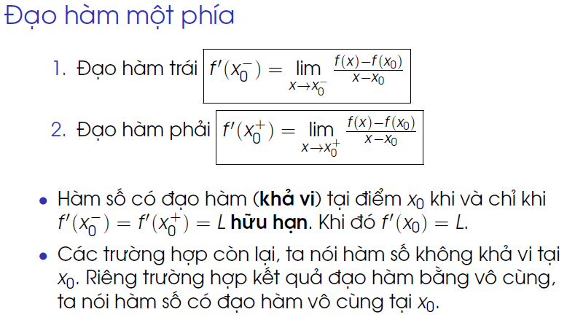
3.Đạo hàm một phía

Slide 23
Định lý: Hàm số f(x) khả vị tại x₀ thì liên tục tại đó.
Chú ý: ngược lại không đúng!!!!

Slide 24
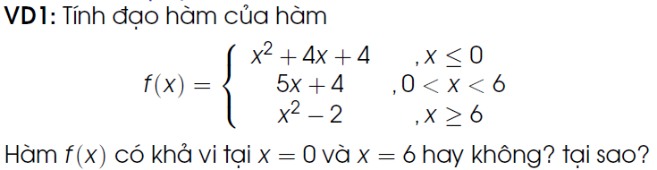



Slide 26
